Slide 1
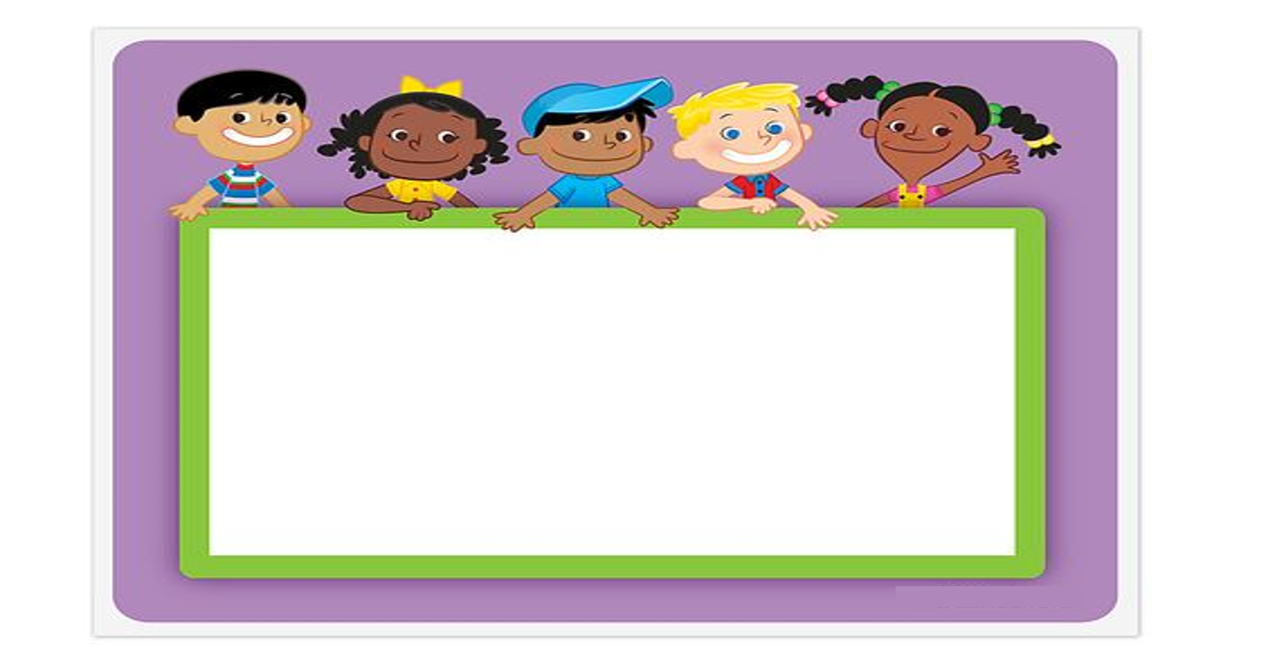
KHỞI ĐỘNG

Slide 2










Trò chơi
Rung chuông vàng

Slide 3



Rung chuông vàng
5
4
3
2
1
6
7
8
9
10
HÕt giê
Câu 1
Kết quả của phép tính 40 + 45 là:
80
A
85
B
95
c

Slide 4
Rung chuông vàng
5
4
3
2
1
6
7
8
9
10
Kết quả của phép tính 7 + 63 là
HÕt giê
Câu 2
70
A
B
60
133
C

Slide 5
Rung chuông vàng
5
4
3
2
1
6
7
8
9
10
Kết quả của phép tính 35 + 41 là
HÕt giê
Câu 3
67
A
B
94
76
c

Slide 6

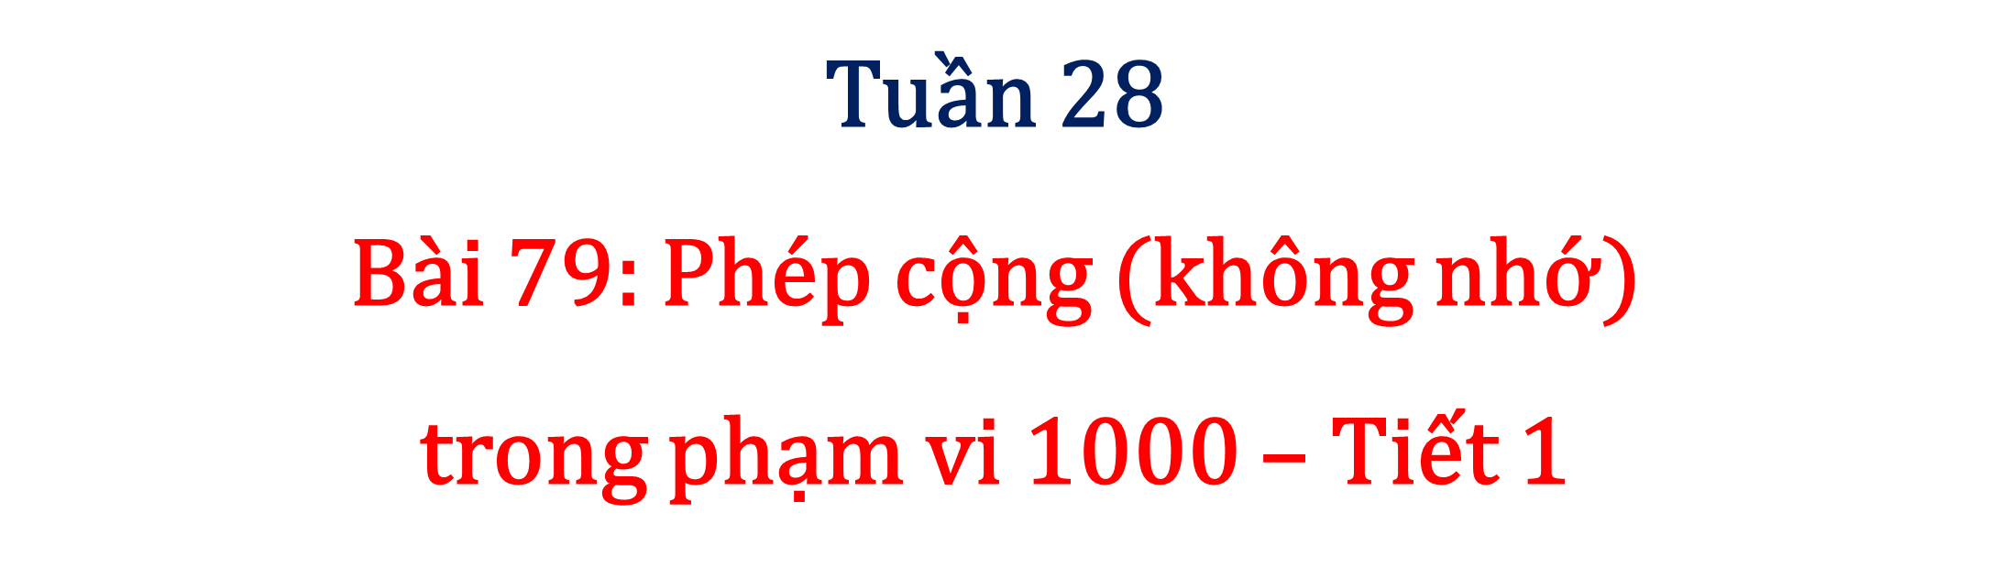

Slide 7

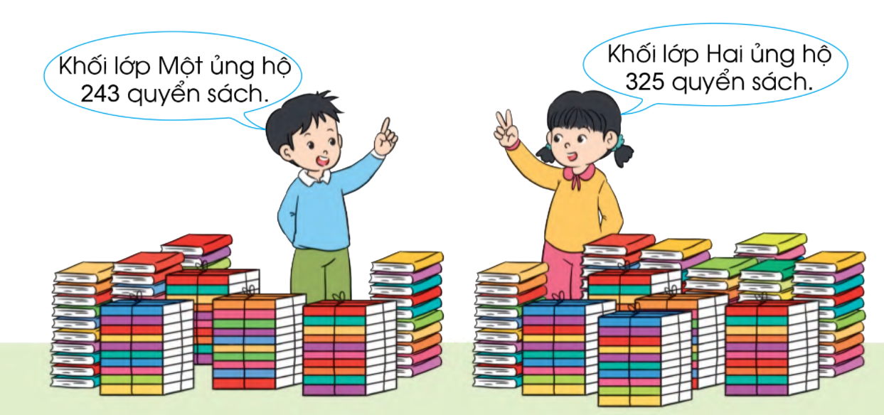

Khối lớp Một ủng hộ 243 quyển sách. Khối lớp Hai ủng hộ 325 quyển sách. Hỏi cả hai khối lớp ủng hộ tất cả bao nhiêu quyển sách?
243 + 325 = ?
Muốn biết cả hai khối ủng hộ tất cả bao nhiêu quyển sách, ta thực hiện phép tính gì?
Dựa vào tranh, em hãy lập một đề toán.
Các bạn trong bức tranh đang làm gì?

Slide 8

KHÁM PHÁ
KIẾN THỨC MỚI

Slide 9


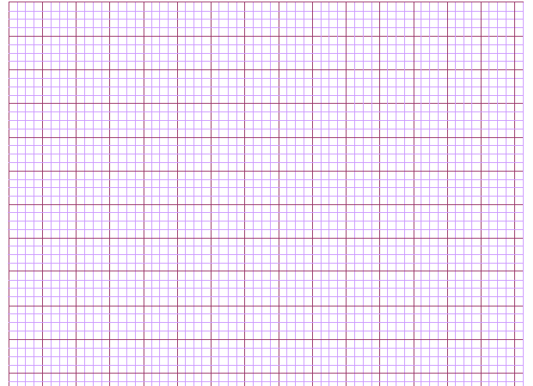
243 + 325 = ?
Ta tính theo cột dọc như sau:
3
4
243
24
2
4
3
2
3
+
+
+
+
325
32
5
3
2
5
3
2
5
8
6
8
5
6
8
Đặt tính
3 cộng 5 bằng 8,
Viết 8
4 cộng 2 bằng 6
Viết 6
2 cộng 3 bằng 5
Viết 5
Vậy 243 + 325 = 568.

Slide 10
262 + 427 = ?
2
6
262
26
2
6
2
2
2
+
+
+
+
427
42
4
2
7
4
2
7
7
9
8
9
6
8
9
Đặt tính
2 cộng 7 bằng 9,
Viết 9
6 cộng 2 bằng 8
Viết 8
2 cộng 4 bằng 6
Viết 6
Vậy 262 + 427 = 689.

Slide 11
LUYỆN TẬP – THỰC HÀNH

Slide 12
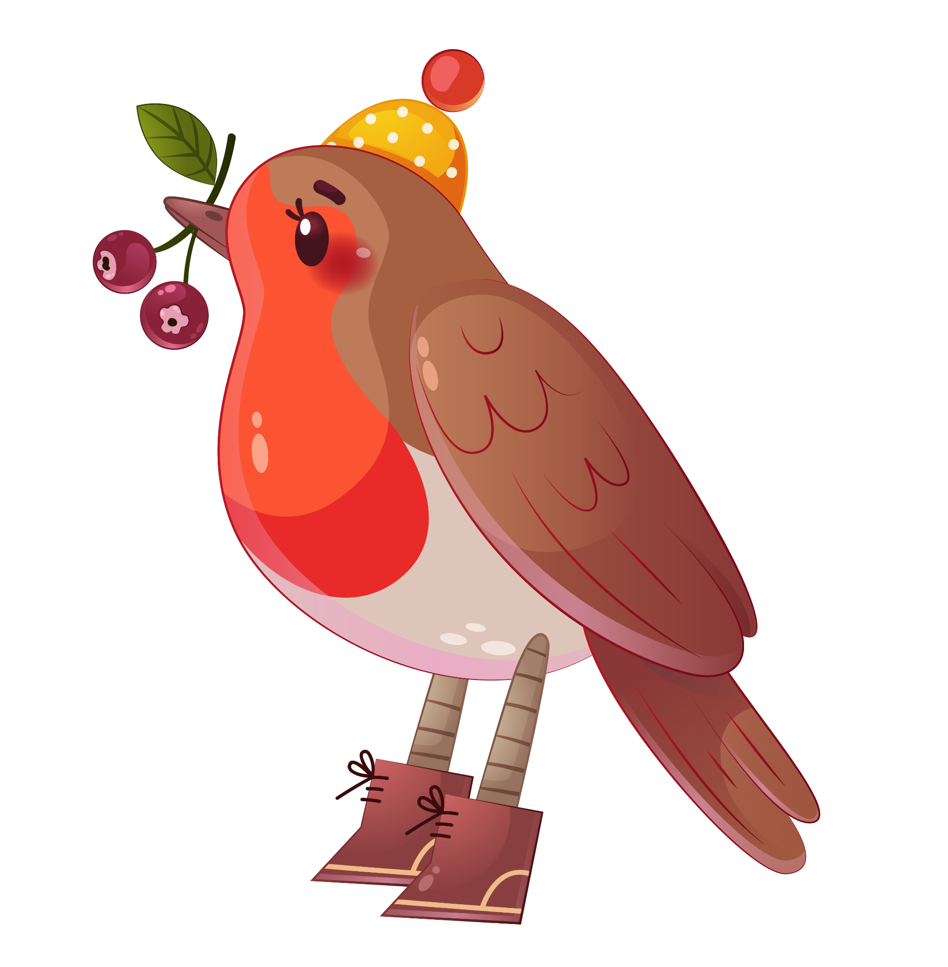


Tính
1
623
322
208
241
417
111
759
200
+
+
+
+

Slide 13
Đặt tính rồi tính:
2
153 + 426
582 + 207
450 + 125
666 + 300
153
582
450
666
+
+
+
+
426
207
125
300
579
789
575
966

